Slide 1
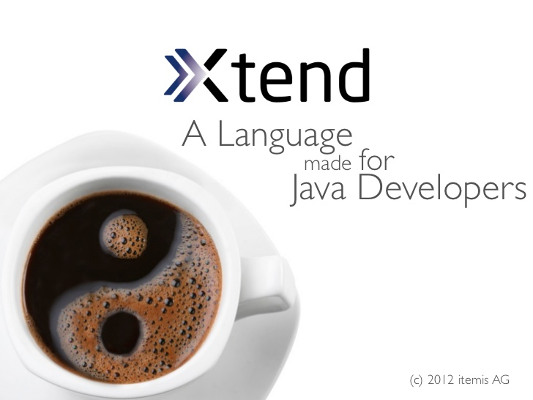

Slide 2
Declaración de métodos:
Uso de la palabra reservada
def

Slide 3
Declaración de métodos heredados con override:
Se elimina def del método que se hereda por override

Slide 4
Declaración de variables:
uso de la palabra reservada
val
Se utiliza para dejar establecido la variable. Ya no puede ser modificada
uso de la palabra reservada
var
Se utiliza para crear una nueva variable. El compilador va a inferir el tipo

Slide 5

Uso de expresiones Lambda:
{ x => x + 2 }
[ x | x + 2 ]
[ palabra | palabra.length ]
O se puede explicitar:
[ length ]

Slide 6
Herencia:
inherits
Extends o implements

Slide 7
Autoreferencia:
self
this

